Slide 1
Всемирная история 11 класс
Проблемы развития Японии во второй XX – начале XXI в.
Подготовила учитель истории
КОЛЕСНИКОВА ГАЛИНА ГРИГОРЬЕВНА

Slide 2
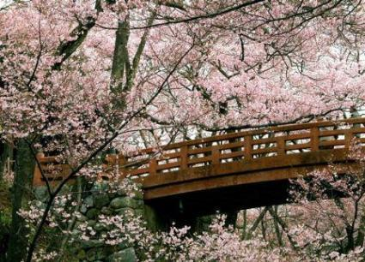

Slide 3

Япония

Slide 4
?

Slide 5
Как называется национальная одежда в Японии?

Slide 6
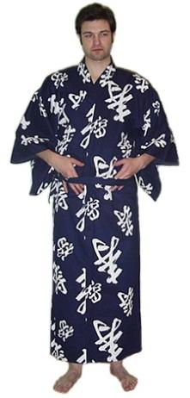
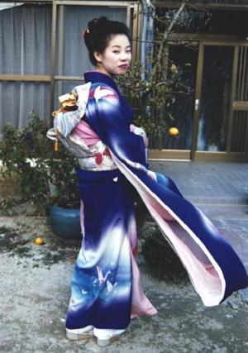
Кимоно - традиционная одежда в Японии. С середины XIX века считается японским «национальным костюмом».
С кимоно связан японский праздник «сити-го-сан».

Slide 7
Как называется искусство составления цветочных композиций?

Slide 8


Икебана - традиционное японское искусство аранжировки; создание композиций из срезанных цветов, побегов в специальных сосудах и размещение их в интерьере. В основу икэбаны положен принцип изысканной простоты, достигаемый выявлением естественной красоты материала.

Slide 9
Как называется красивое письмо кисточкой и тушью?

Slide 10
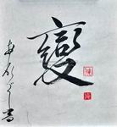
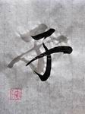

В Японии каллиграфия считается одним из видов искусств и носит название сёдо. Каллиграфия (сёдо: "путь письма") - самый распространенный вид искусства на Востоке.
Иероглиф "Ребенок"
Иероглиф «перемена»
Иероглиф "Лотос"
Четыре основных "инструмента" мастера каллиграфии.
Кисть.
Чернильница.
Тушь.
Бумага для каллиграфии.

Slide 11
Как называются выращенные карликовые деревья в горшках?

Slide 12
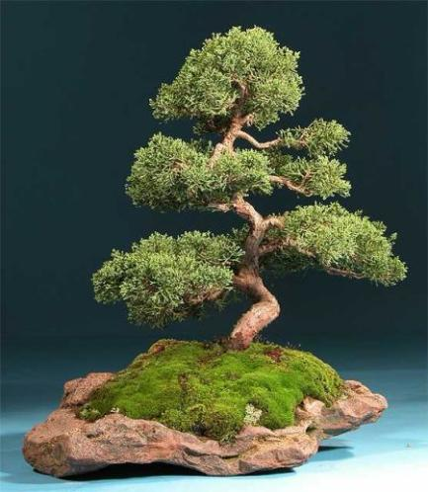
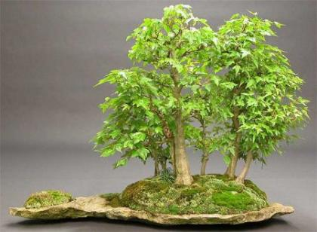
Бонсай - это карликовое растение,а также переводиться,как культура выведения в небольшой посуде или горшке,подносе,блюде и родилась и ведет свои корни из Китая из династии Хань 200 года до н.э..В Японию бонсай завезли китайские монахи и это было занятием для богатых,они использовали бамбуковые палочки,бечевку и кольца из железа.Позже в Японии были созданы свои методы и стили.

Slide 13
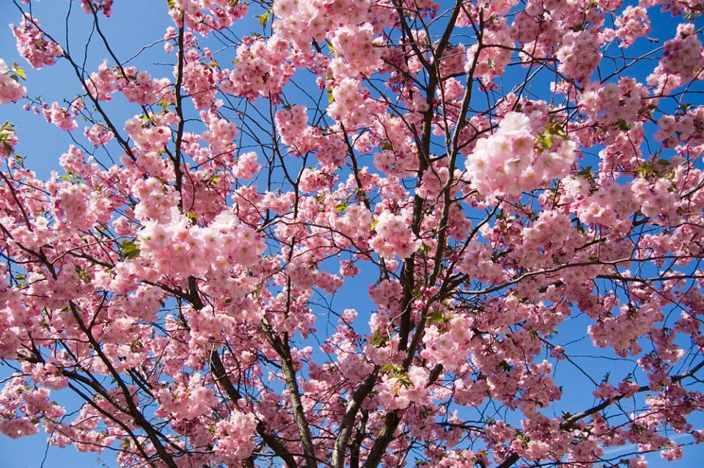
Символ Японии
Сакура

Slide 14
Япония

Slide 15
ПЛАН
I. Из истории Японии
II. Причины торможения развития крупной экономической страны
III. Реформы
IV. Вывод

Slide 16
I. ИЗ ИСТОРИИ ЯПОНИИ

Slide 17
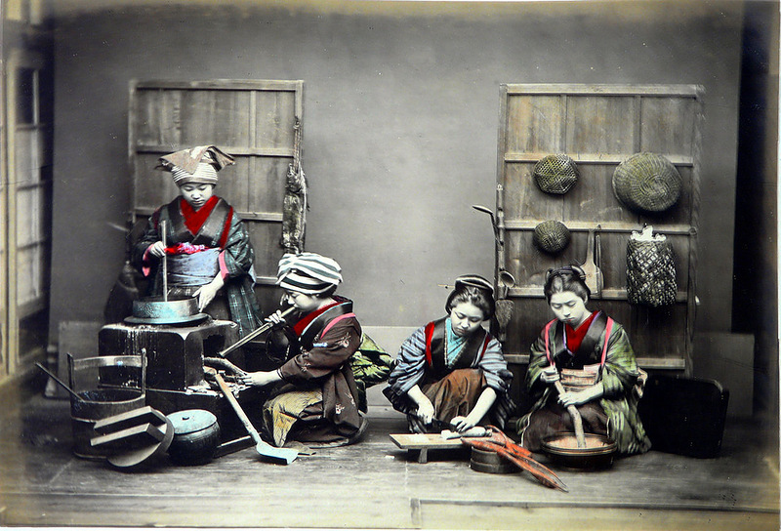
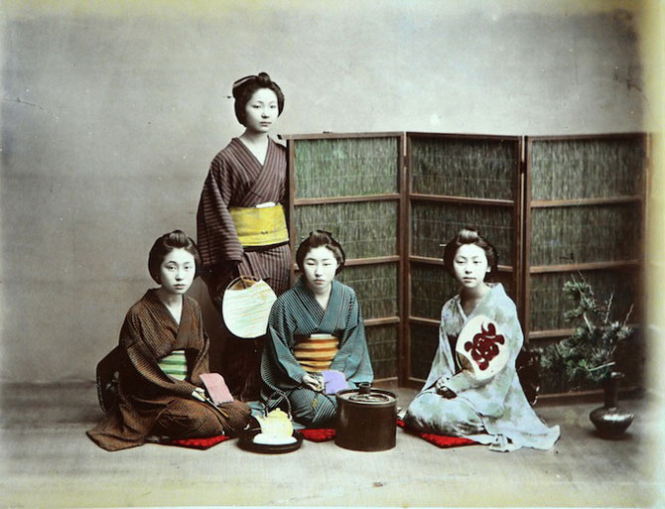
История Японии в конце XIX – нач. XX веков насыщена важными событиями. Они связаны с вступлением Японии на капиталистический путь развития. В истории Японии этого периода много общего со странами Европы и США. В то же время Япония имела свои специфические черты.

Slide 18
Государственное устройство: конституционная монархия
Император
Парламент
Верхняя палата
Нижняя палата

Slide 19
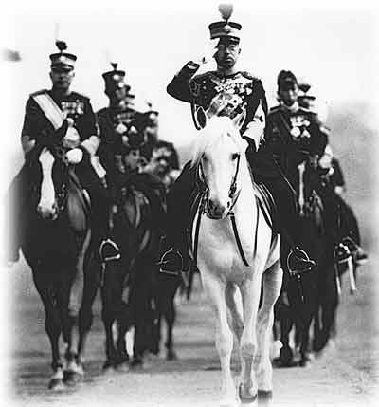
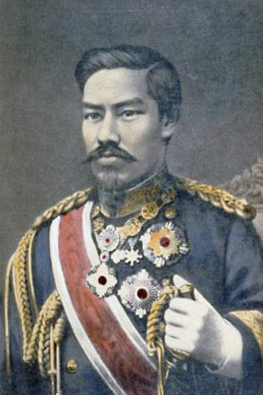
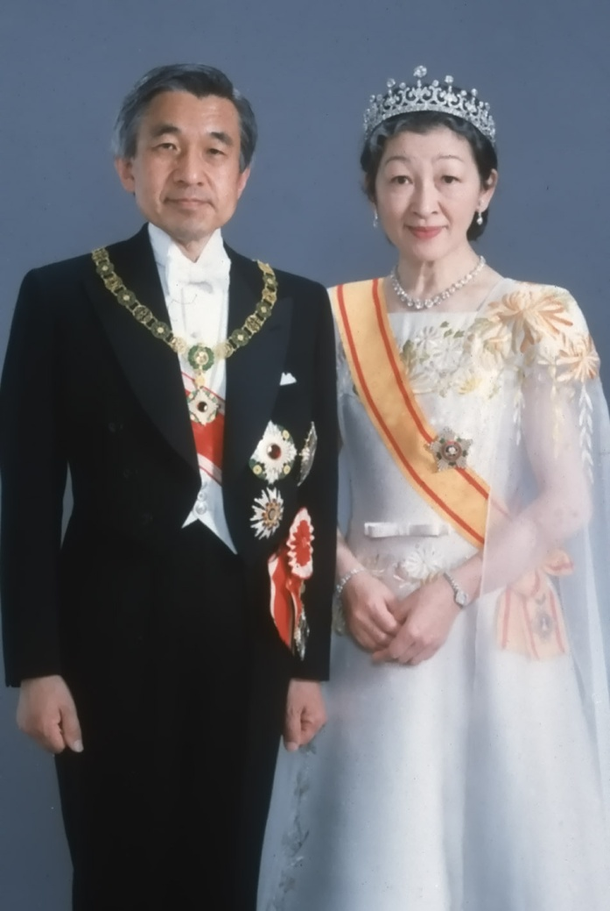
Императоры Японии
Муцухито (Мэйдзи)
Акихито и его супруга
Хирохито

Slide 20
Япония после второй мировой войны
1946 г. Первые парламентские выборы
1947г. Парламент принимает конституцию.
Япония – парламентская монархия .
Глава исполнительной власти – премьер министр назначается императором, но с согласия парламента.
Запрет на создание сухопутных, военно-морских и военно-воздушных сил.
Всеобщее избирательное право
Свобода слова и печати, право рабочих заключать договоры.

Slide 21
Земельная реформа 1950г. Крестьянство стало собственником 80% арендуемой земли, в стране сложился слой свободных фермеров.
Были отменены привилегии бывших феодалов, ликвидированы «дзайбацу»- клановые объединения контролировавшие промышленность.
Законы о труде сняли ограничение на создание профсоюзов , ввели восьмичасовой рабочий день.
Проведенные преобразования ознаменовали переход Японии к демократическому развитию.

Slide 22
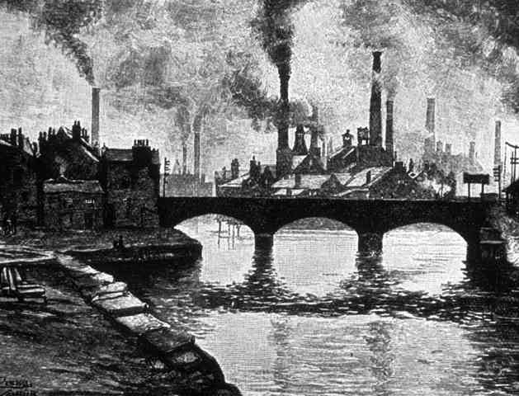
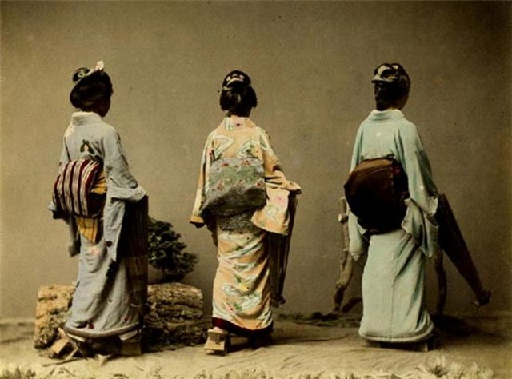
Япония вступила в эпоху модернизации. Задача, стоявшая перед правительством, была очень сложной: провести модернизацию по западному образцу и не потерять свою самостоятельность, традиции.

Slide 23
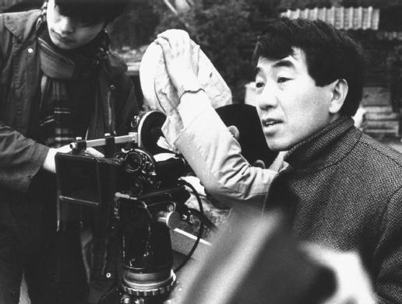
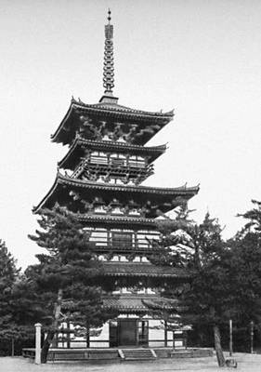
Японское «экономическое чудо»
Середины 1950-х и до нефтяного кризиса 1973 года.
Рост экономики в период экономического чуда составлял почти 10 % ежегодно, это были самые высокие темпы роста среди развитых стран того времени.
Причины
реформы американской оккупации
дешевизна рабочей силы
доверие банковской системе
контроль над внешней торговлей
ориентация на экспорт
поддержка национального производителя
кредиты США
политическая стабильность
освоение японской наукой новых технологий
японский менталитет

Slide 24
Место Японии в мировой экономике

Slide 25
Место Японии в мировой экономике

Slide 26
II. Причины торможения развития крупной экономической страны

Slide 27
«Нефтяной шок»
В середине 1970-х годов начался энергетический кризис, вызванный повышением цены на нефть почти в 5 раз.
«Нефтяной шок» стал толчком к экономическому кризису, охватившему большинство развитых государств.
Снижение промышленного производства в Японии в те годы составило 19,3 %, тогда как в США —13,5 %, ФРГ — 11,2 %.
Следствием кризиса стала разработка новой стратегии развития японской экономики.
Ставка была сделана на энерго- и материалосберегающие технологии

Slide 28
Либерально – демократическая партия (ЛДП)
(1955 – 1993гг. )
Внутренняя политика
Внешняя политика
Развитие демократии
Сотрудничество с США
Кризис ЛДП
1993г поражение ЛДП на парламентских выборах. Правительство оформили несколько парламентских фракций .
Темпы экономического роста Японии упали. Страна оказалась в состояние кризиса, обанкротились преуспевающие фирмы, стремительный рост цен на нефть, которую страна ввозит, начала расти безработица. На мировом рынке у Японии появились сильные конкуренты ( НИС и Китай).
В начале XXI Япония сотрудничает с Россией, развиваются торгово-экономические связи.

Slide 29
III. РЕФОРМЫ

Slide 30
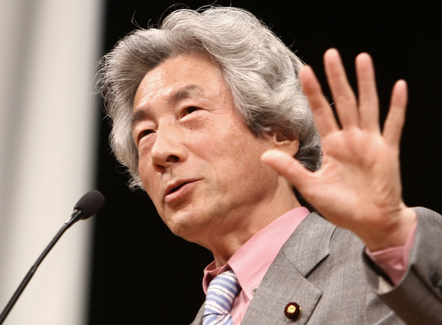
Лидер Либерально-демократической партии Японии и премьер-министр Японии с 2001 по 2006
Дз. Коидзуми- «Король –Лев»

Slide 31
Политическая реформа
Премьер-министр получил полную самостоятельность в определении политического курса страны
Упразднение административных органов
Децентрализация власти (от центральной власти полномочия перешли в префектуры и муниципалитеты)
Ликвидированы соподчинения губернаторов министрам , глав муниципалитетов губернаторам
Реализован закон о прозрачности информации
Приняты законы предотвращающие сращивание бизнеса и власти
Упрощена система судопроизводства для эффективности и независимости механизма суда в регулировании отношений в экономике и обществе.

Slide 32
Экономическая реформа
Дерегулирование, поощрение частной инициативы и конкуренции
Сняты ограничения на открытие частного бизнеса (особенно в сфере информационных технологий)
Упрощена налоговая система
Снижены налоги
Поддержка малых предприятий
Приватизация государственного сектора
Передача многих функций частному бизнесу (дорожных кампаний и почтово-сберегательных касс)

Slide 33
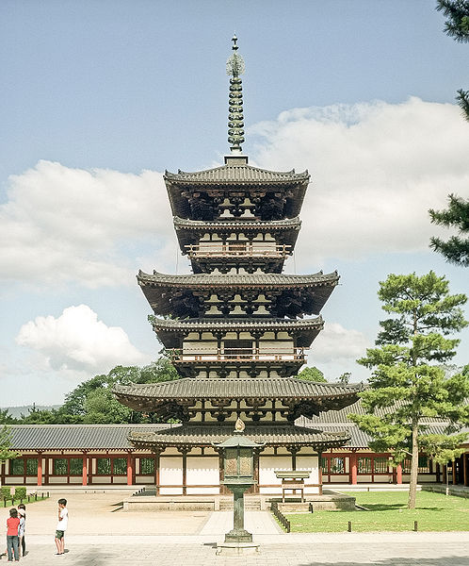
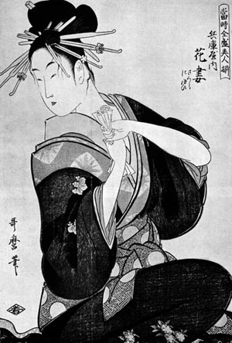
Внутренняя политика Японии в конце ХХ - нач. XXI в.
В 1970-е годы началось широкое применение электронно-управляемых устройств в промышленности и сфере услуг.
В политической сфере ситуация в стране стабильна.
Правящая либерально- демократическая партия, как и страна в целом, умело приспосабливается к новым условиям.

Slide 34
Внешняя политика Японии в конце ХХ - нач. XXI в.
Электронные фирмы Японии, выпускающие микропроцессоры, контролируют 60-90 % мирового рынка отдельных их видов.
В середине 1980-х годов Япония потеснила США с позицией ведущего производителя самых современных интегральных схем, разных видов лазеров, оптических волокон и др.
Япония стала мировым лидером в развитии отраслей, связанных с новейшими технологиями производства, использованием передовых достижений науки.
На внешнеполитической арене Япония стремится налаживать равноправные и взаимовыгодные отношения со всеми странами мира.
Её главным стратегическим партнёром на протяжении послевоенных лет являются США.

Slide 35
IV. ВЫВОД:
В Японии доминирует традиционная система найма
Азиатские государства являются крупнейшими торговыми центрами.
Создание предприятий, выпускавшихn высокотехнологичную продукцию.
«Экспорт прежде всего».
Использование научных открытий и изобретений.
За счет корпорации обеспечивается повышение квалификации и уровня образования.
«Не иметь, не производить и не ввозить ядерное оружие»

Slide 36
Домашнее задание
Параграф 28 учебника,
вопросы и задания к главе 12 на стр. 294 (письменно).

